Slide 1
پانل آموزشی ثبت گروه ها در سایت انجمن

Slide 2
جزوه آموزشی
موضوع :
آموزش ثبت گروهها در نرم افزار آدرس جلسات انجمن معتادان گمنام ایران
کمیته وب سایت وآدرس جلسات شورای منطقه ایران
شهریورماه 1399
شعار ما در کمیته آدرس جلسات اینست که دسترسی یک معتاد به جلسه را سریعتر از دسترسی به مواد مخدر نماییم .

Slide 3
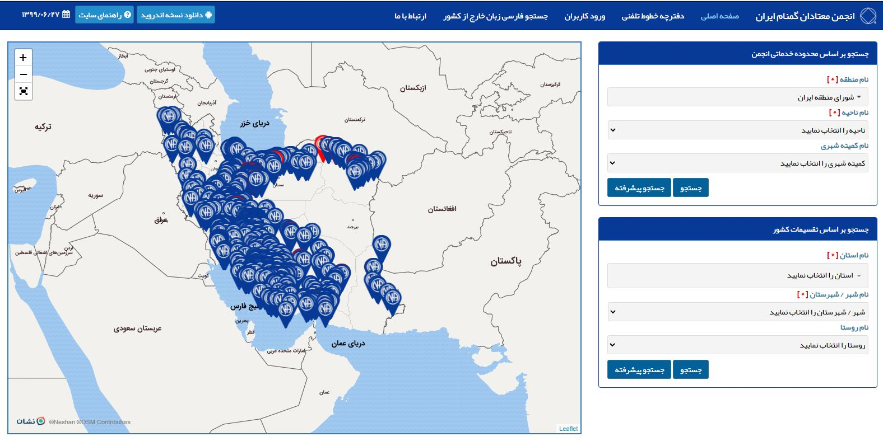
.
درباره نرم افزار آدرس جلسات انجمن معتادان گمنام ایران :
سایت نرم افزار آدرس جلسات انجمن معتادان گمنام ایران ، تنها مرجع جامع و کامل از آدرس گروههای NA ایران می باشد که یک معتاد در هر کجای ایران بتواند به سهولت به یک جلسه خودش را وصل کند . لذا ما هم تمام تلاش خود را میکنیم تا آدرس های قید شده در سایت به روز و دقیق باشد . توجه داشته باشید که ، به مطالب زیر دقت کنید تا کمترین ضریب خطا را داشته باشیم و همچنین در سایت و اپیلیکیشن اختلال ایجاد نشود.

Slide 4
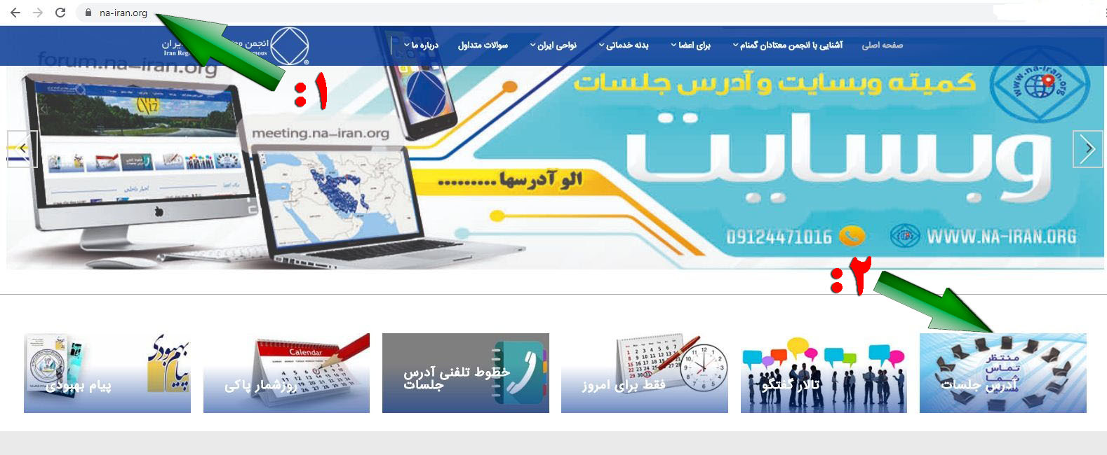
1 - مرورگر Mozilla Firefox را باز کنید و آدرس زیر را وارد کنید(na-iran.org)
2 - بر روی آیکون(عکس) آدرس جلسات کلیک کنید :

Slide 5
مرحله 3 : کلیک روی ورود کاربران

Slide 6
مرحله ورود کاربران به سایت:
هم اکنون شما به قسمت سایت نرم افزارآدرس جلسات هدایت شده اید:
http://meeting.na-iran.org * مدیر نرم افزارجلسات : مختص به مسئول وب سایت شورای منطقه ایران.
* مدیران ناحیه ها : مسئولین آدرس جلسات نواحی ایران.
* مدیران کمیته های شهری : مسئولین آدرس جلسات کمیته های شهری. توجه داشته باشید کاربران دارای نام کاربری و رمزعبوردر نرم افزار می باشند که از مسئول مربوطه دریافت نموده اند. در صورت نداشتن نام کاربری و رمز عبور با مسئول آدرس جلسات ناحیه خود تماس بگیرید .

Slide 7
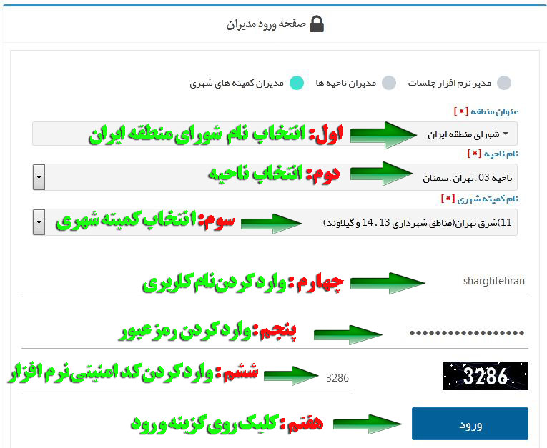
مرحله 4 : گذاشتن تیک روی مدیران کمیته شهری : اول: انتخاب ، شورای منطقه ایران دوم : انتخاب ناحیه، سوم: انتخاب کمیته شهری مربوطه، چهارم : وارد کردن نام کاربری ، پنجم : وارد کردن رمز عبور، ششم : وارد کردن کد امنیتی نرم افزار ، هفتم : کلیک روی گزینه ورود

Slide 8
مرحله 5 : انتخاب گروه ؛ نام گروه ، استان ، شهر، روستا ، آدرس، نقشه نشان، برای ثبت گروه جدید یا تغییرات آدرس گروه و یا حذف گروه استفاده میشود.

Slide 9
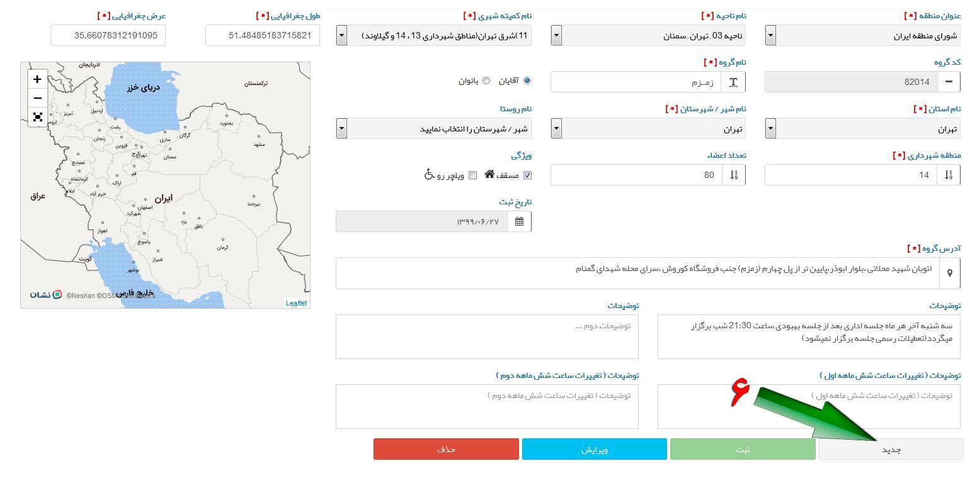
مرحله 6 : ایجاد گروه جدید :
6 – برای ایجاد یک گروه روی جدید کلیک کرده و اطلاعات گروه جدید را وارد میکنیم.
دقت داشته باشید کلیه فیلدهای اجباری که با ستاره قرمز رنگ هستند باید پر شود.

Slide 10
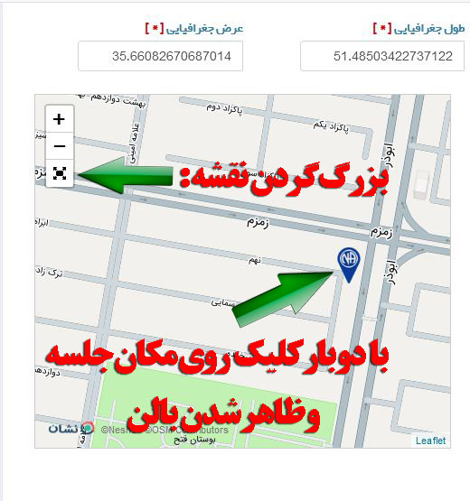
7 - مشخص کردن گروه روی نقشه نشان در نرم افزار :
مرحله مهم مشخص کردن مکان گروه با استفاده از نقشه نشان در کنار مشخصات گروه میباشد(سمت چپ):

Slide 11
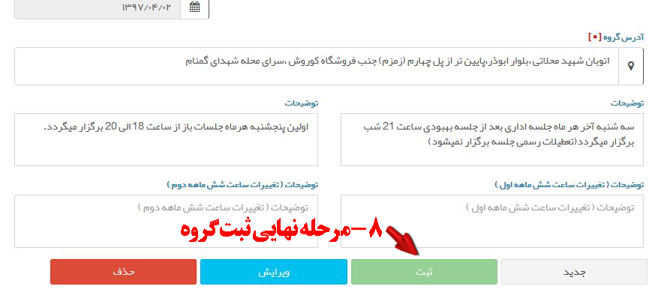
ثبت نهایی گروه در سایت :
8 - پس وارد کردن اطلاعات کامل گروه و نمایش آن روی نقشه نشان ، روی گزینه ثبت پایین صفحه کلیک میکنیم تا گروه ثبت شود .

Slide 12
کامل کردن اطلاعات گروه جدید :
9 : برای کامل کردن اطلاعات گروه از داشبورد روی قسمت "جلسات " کلیک میکنیم. 10 : از قسمت نام گروه نام گروه خود را انتخاب کنید.
11: با توجه به روزهای تعریف شده جلسه در صفحه و کلیک روی مربع(+) سبز رنگ ساعت شروع و پایان را انتخاب کنید. 12: انتخاب نوع فرمت و موضوع برگزاری جلسات .
13 : برای ثبت نهایی روی گزینه ذخیره اطلاعات کلیک کنید.

Slide 13
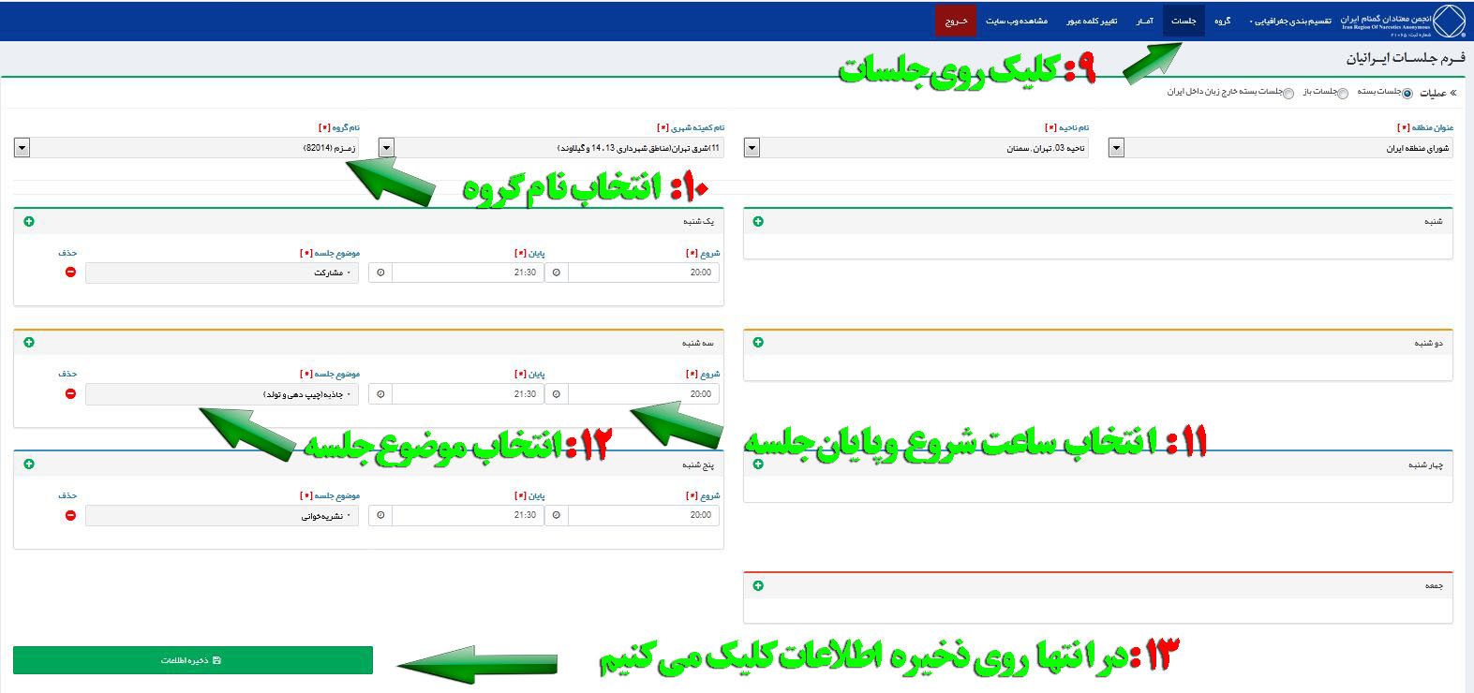
توضیحات تصویری درج اطلاعات گروه:

Slide 14
آموزش ثبت جلسات باز:
1 : برای ثبت جلسات باز روی قسمت جلسات کلیک میکنیم:
2 : از قسمت عملیات تیک را روی جلسات باز قرار میدهیم.

Slide 15
3 – از قسمت نام گروه ، گروه مربوطه را مشخص میکنیم.
4– اطلاعات مربوط به جلسه باز را کامل مینمائیم (کلیه فیلد های ستاره دار قرمز) و در آخر روی گزینه ثبت کلیک میکنیم .
نکته مهم : هر جلسه بازی که تعریف میکنید برای یک گروه در آمار یک جلسه باز محسوب میشود (برای دقیق بودن آمار بهتر است هر ماه فقط یک جلسه باز ثبت شده و پس از پایان ماه جلسه باز قبلی حذف شده و جلسه باز ماه آینده ثبت شود)

Slide 16
آموزش نحوه تغییر رمز عبور(پسورد):
1 : از قسمت داشبورد روی گزینه تغییر کلمه عبور کلیک میکنیم :
2 : الف : در قسمت رمز عبور ، رمز عبور جدید را وارد مینمائیم . ب : در قسمت تکرار رمز عبور مجددا رمز عبور جدید را تکرار میکنیم . ج : در نهایت روی گزینه ویرایش اطلاعات کلیک میکنیم .

Slide 17
آموزش حذف یک گروه :
1 - برای حذف یک گروه از قسمت داشبور روی گروه کلیک میکنیم:
2 – در صفحه مربوط به گروه از قسمت زیر صفحه گروه مورد نظر را انتخاب نموده و از سمت چپ روی آیکون قرمز رنگ سطل زباله کلیک کنید:

Slide 18
3 – روی گزینه حذف کلیک میکنیم .
نکته مهم : در نرم افزار جدید نیاز نیست قبل از حذف گروه جلسات گروه حذف شود با حذف گروه جلسات باز و بسته و کلیه اطلاعات مربوط به گروه مربوطه حذف خواهد شد .

Slide 19
3 – حالا از قسمت بالای صفحه تغییرات گروه را اعمال و روی گزینه ویرایش کلیک کنید .
آموزش ویرایش تغییرات یک گروه :
1 - برای ویرایش یک گروه از قسمت داشبورد روی گروه کلیک میکنیم:
2 – در صفحه مربوط به گروه از قسمت زیر صفحه گروه مورد نظر را انتخاب نموده و از سمت چپ عملیات روی آیکون آبی رنگ ویرایش کلیک میکنیم :

Slide 20
آموزش ویرایش تغییرات یک جلسه :
1 - برای ویرایش جلسات از قسمت داشبورد روی جلسات کلیک میکنیم:
2 – در صفحه جلسات از قسمت گروه ، گروه مورد نظر را انتخاب میکنیم تا مشخصات جلسات گروه روی صفحه پدیدار شود :

Slide 21
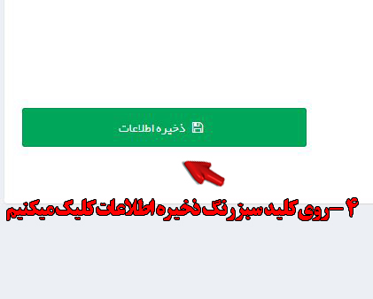
3- تغییرات جلسات از قبیل ساعت و موضوع جلسه را انجام میدهیم :
4 – در قسمت پایین صفحه جلسات روی کلید سبز رنگ ذخیره اطلاعات کلیک میکنم تا تغییرات ذخیره شود :

Slide 22
2- از قسمت عملیات تیک را روی خارج زبانان داخل ایران قرار میدهیم :
آموزش ثبت گروه و جلسات خارجی زبان داخل ایران :
ا – از قسمت داشبورد روی گزینه گروه کلیک میکنیم :

Slide 23
4 – مشخصات گروه را مانند قبل تکمیل مینمائیم و فقط قسمت زبان اضافه شده است که زبان مورد نظر را تایپ میکنیم مانند: افغانی زبان ، انگلیسی زبان ، عرب زبان و ....
3– روی گزینه جدید کلیک میکنیم :

Slide 24
6
6 - حالا گروه خارجی زبان شما ثبت شده است برای تکمیل آن از قسمت داشبورد روی جلسات کلیک میکنیم :
5 – در آخر روی گزینه ثبت کلیک میکنیم :

Slide 25
8 – پس از وارد نمودن ساعت و موضوع جلسه روی گزینه ذخیره اطلاعات کلیک میکنیم :
7 – از قسمت عملیات تیک را روی جلسات بسته خارج زبان داخل ایران قرار میدهیم :

Slide 26
شعار ما در کمیته آدرس جلسات این است :
((دسترسی یک معتاد به جلسه را سریعتر از دسترسی به مواد مخدر نمائیم ))
با سپاس از همراهی شما
کمیته وب سایت و آدرس جلسات شورای منطقه ایران
شهریورماه 1399

